Slide 1

Der Heilige Geist
The Holy Spirit
روح القُدُس
الروح القدس
Herzlich Willkommen
zum Glaubenskurs
„Christlicher Glaube
im Gespräch“
Ein Glaubenskurs mit Menschen verschiedener Sprache und Herkunft.
Christlicher Glaube im Gespräch
Christian Faith Explored
گفتاری در باب ایمان مسیحی
يحي ِسلما ِنايملإا ِْف ْسورُ

Slide 2
Der Heilige Geist
The Holy Spirit
روح القُدُس
الروح القدس
Welcome
to the faith course
"Christian Faith Explored"
A faith course with people of various languages and origins.
Christlicher Glaube im Gespräch
Christian Faith Explored
گفتاری در باب ایمان مسیحی
يحي ِسلما ِنايملإا ِْف ْسورُ

Slide 3
Der Heilige Geist
The Holy Spirit
روح القُدُس
الروح القدس
به جلسات آموزش ایمان مسیحی
با عنوان "گفتاری در باب ایمان مسیحی"،
خوش آمدید
Christlicher Glaube im Gespräch
Christian Faith Explored
گفتاری در باب ایمان مسیحی
يحي ِسلما ِنايملإا ِْف ْسورُ

Slide 4
Der Heilige Geist
The Holy Spirit
روح القُدُس
الروح القدس
أهلاً ومرحباً بكم
في دورة الإيمان
دروس في الإيمان المسيحي
Christlicher Glaube im Gespräch
Christian Faith Explored
گفتاری در باب ایمان مسیحی
يحي ِسلما ِنايملإا ِْف ْسورُ

Slide 5
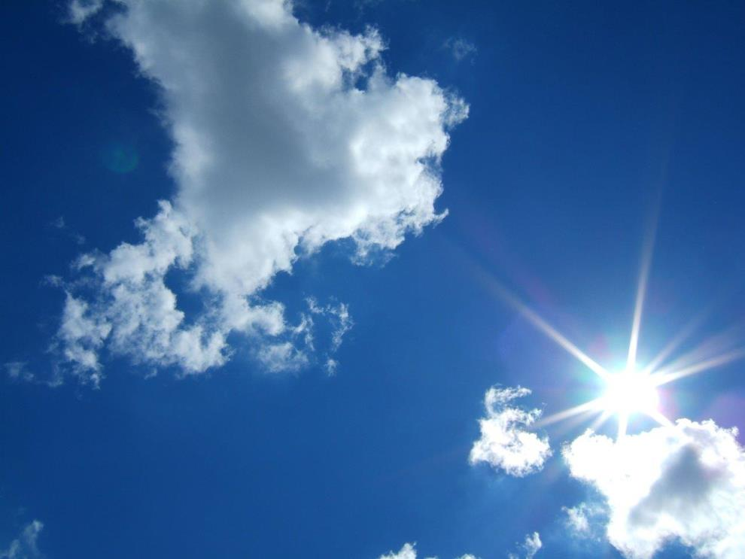
Der Heilige Geist
The Holy Spirit
روح القُدُس
الروح القدس
Christlicher Glaube im Gespräch
Christian Faith Explored
گفتاری در باب ایمان مسیحی
يحي ِسلما ِنايملإا ِْف ْسورُ

Slide 6
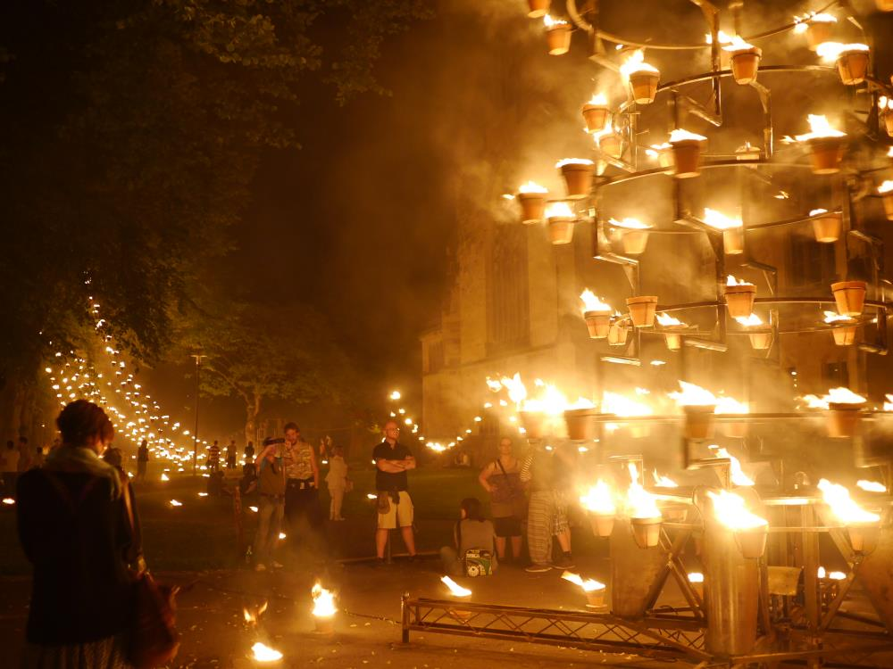
Der Heilige Geist
The Holy Spirit
روح القُدُس
الروح القدس
Christlicher Glaube im Gespräch
Christian Faith Explored
گفتاری در باب ایمان مسیحی
يحي ِسلما ِنايملإا ِْف ْسورُ

Slide 7
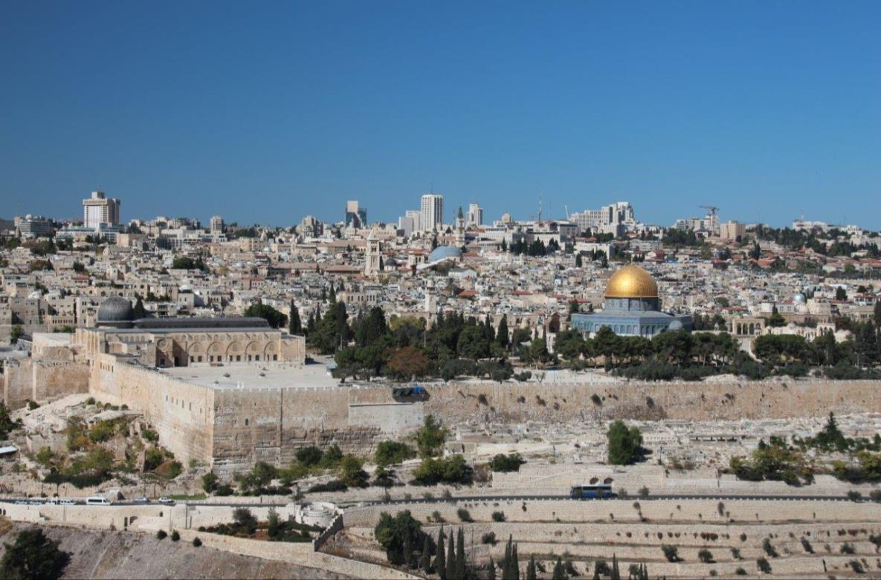
Der Heilige Geist
The Holy Spirit
روح القُدُس
الروح القدس
Christlicher Glaube im Gespräch
Christian Faith Explored
گفتاری در باب ایمان مسیحی
يحي ِسلما ِنايملإا ِْف ْسورُ

Slide 8
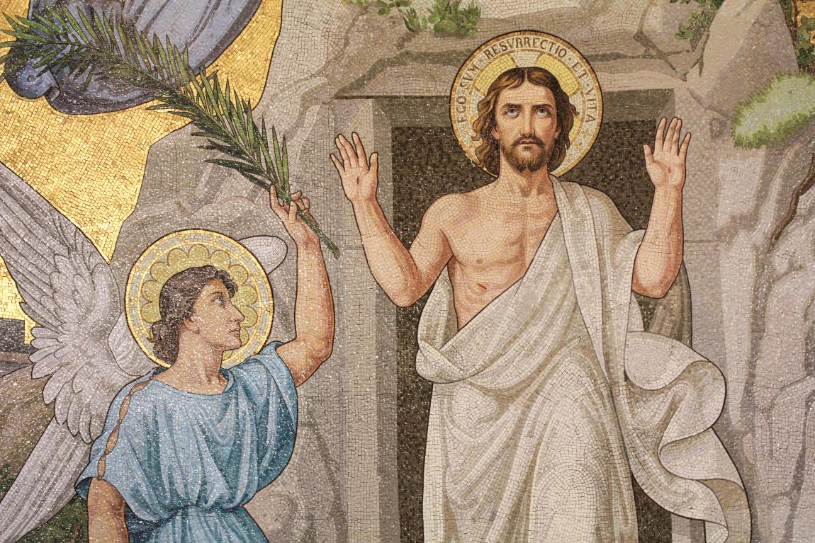
Der Heilige Geist
The Holy Spirit
روح القُدُس
الروح القدس
Christlicher Glaube im Gespräch
Christian Faith Explored
گفتاری در باب ایمان مسیحی
يحي ِسلما ِنايملإا ِْف ْسورُ

Slide 9
Kreuz und Auferstehung
40 Tage nach Ostern: Himmelfahrt
Cross and Resurrection
40 days after Easter: the Ascension
Der Heilige Geist
The Holy Spirit
روح القُدُس
الروح القدس
چهل روز پس از ، رستاخیز عیسی مسیح:
عروج به آسمان
صلیب و رستاخیز
40 يوماً بعد عيد الفصح: عيد الصعود
(صعود يسوع إلى السماء)
الصلب والقيامة
Christlicher Glaube im Gespräch
Christian Faith Explored
گفتاری در باب ایمان مسیحی
يحي ِسلما ِنايملإا ِْف ْسورُ

Slide 10
10 Tage sind die Jünger in einem Haus in Jerusalem
50 Tage nach Ostern: Pfingsten
The disciples spend 10 days in a house in Jerusalem
50 days after Easter: Pentecost
Der Heilige Geist
The Holy Spirit
روح القُدُس
الروح القدس
پنجاه روز پس از رستاخیز مسیح: پنطیکاست
حواریون، دَه در خانه ای در
اورشلیم می مانند
50 يوماً بعد عيد الفصح: عيد العنصرة
(حلول الروح القدس على أتباع المسيح)
10 أيام: مكوث التلاميذ في بيت في
القدس / أوروشليم
Christlicher Glaube im Gespräch
Christian Faith Explored
گفتاری در باب ایمان مسیحی
يحي ِسلما ِنايملإا ِْف ْسورُ

Slide 11
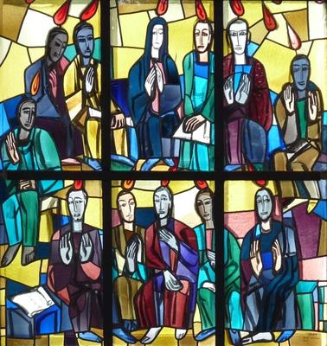
Der Heilige Geist
The Holy Spirit
روح القُدُس
الروح القدس
Christlicher Glaube im Gespräch
Christian Faith Explored
گفتاری در باب ایمان مسیحی
يحي ِسلما ِنايملإا ِْف ْسورُ

Slide 12
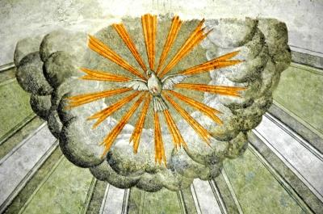
Der Heilige Geist
The Holy Spirit
روح القُدُس
الروح القدس
Christlicher Glaube im Gespräch
Christian Faith Explored
گفتاری در باب ایمان مسیحی
يحي ِسلما ِنايملإا ِْف ْسورُ

Slide 13
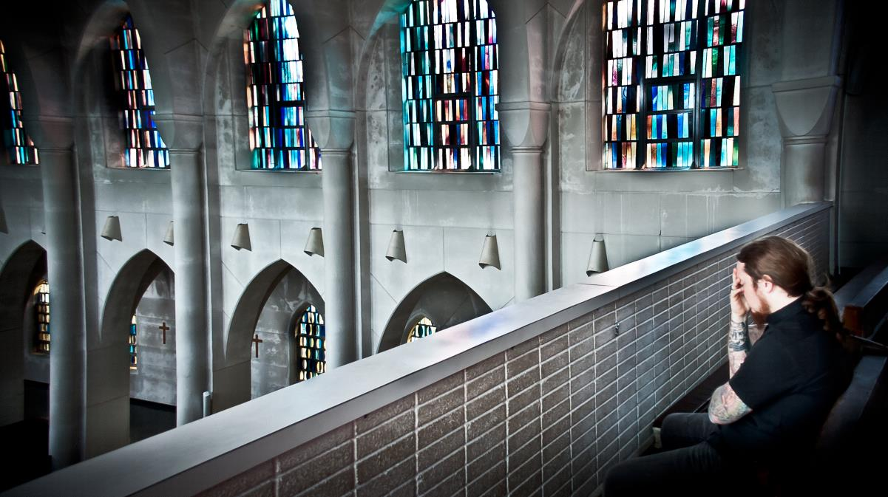
Der Heilige Geist
The Holy Spirit
روح القُدُس
الروح القدس
Christlicher Glaube im Gespräch
Christian Faith Explored
گفتاری در باب ایمان مسیحی
يحي ِسلما ِنايملإا ِْف ْسورُ

Slide 14
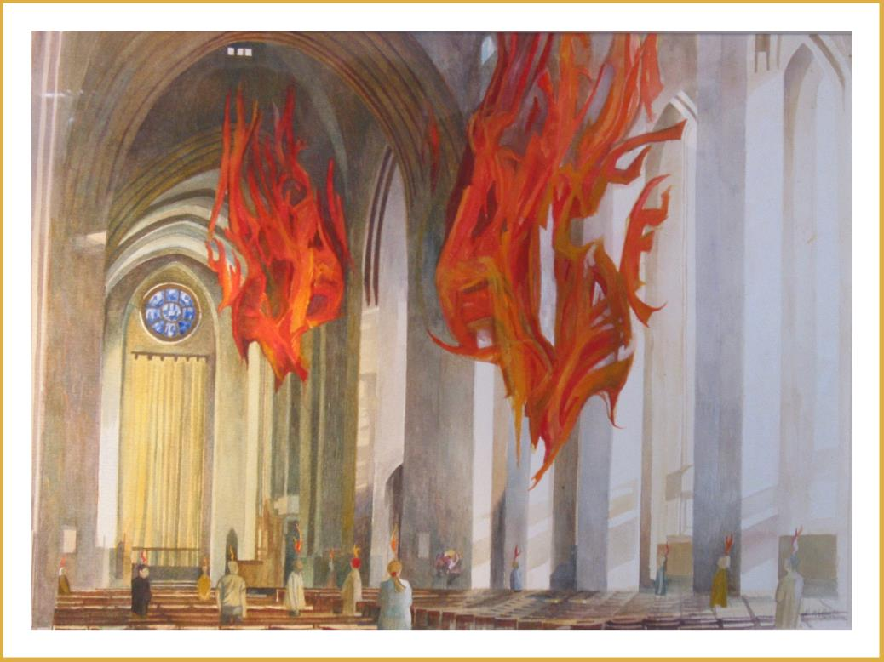
Der Heilige Geist
The Holy Spirit
روح القُدُس
الروح القدس
Christlicher Glaube im Gespräch
Christian Faith Explored
گفتاری در باب ایمان مسیحی
يحي ِسلما ِنايملإا ِْف ْسورُ

Slide 15
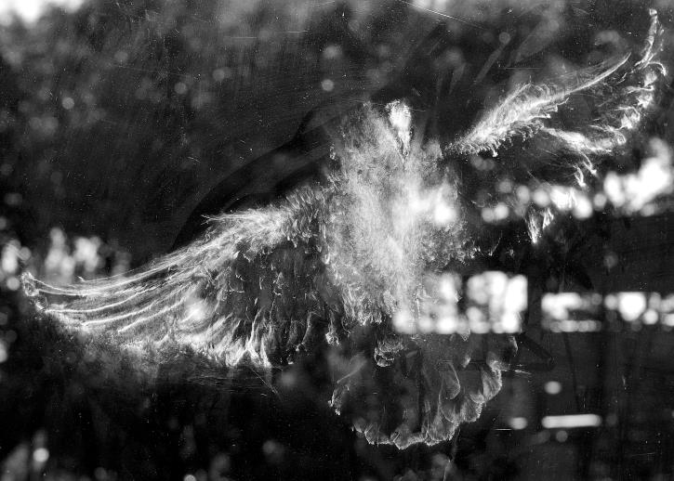
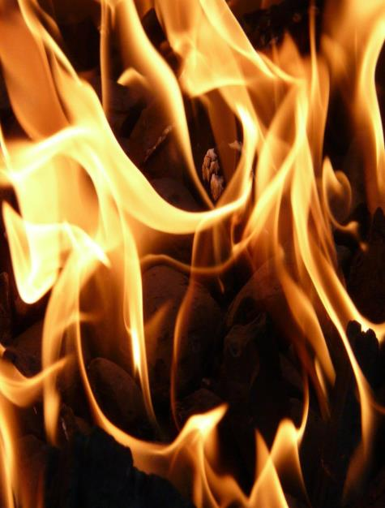
Der Heilige Geist
The Holy Spirit
روح القُدُس
الروح القدس
Christlicher Glaube im Gespräch
Christian Faith Explored
گفتاری در باب ایمان مسیحی
يحي ِسلما ِنايملإا ِْف ْسورُ

Slide 16
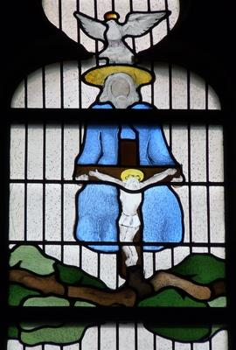
Der Heilige Geist
The Holy Spirit
روح القُدُس
الروح القدس
Christlicher Glaube im Gespräch
Christian Faith Explored
گفتاری در باب ایمان مسیحی
يحي ِسلما ِنايملإا ِْف ْسورُ

Slide 17
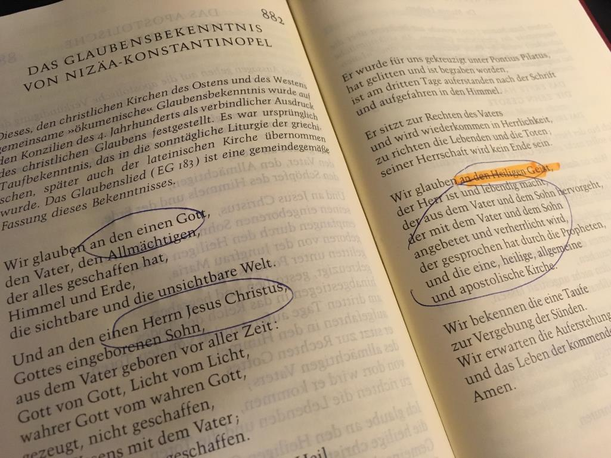
Der Heilige Geist
The Holy Spirit
روح القُدُس
الروح القدس
Christlicher Glaube im Gespräch
Christian Faith Explored
گفتاری در باب ایمان مسیحی
يحي ِسلما ِنايملإا ِْف ْسورُ

Slide 18

Der Heilige Geist
The Holy Spirit
روح القُدُس
الروح القدس
Bildhinweise:
Folie 5: pixelio, Torsten Lohse
Folie 6: Thomas Krienke / Flickr.com
Folie 8: Fr. Lawrence Lew, O.P. / Flickr.com
Folie 11: pixelio, Dieter Schütz
Folie 12: pixelio, Paul-Georg Meister – “Fresko Heiliger Geist (Amalfi)
Folie 13: Mike – Monastery of the Holy Spirit – www.trappist.net /Flickr.com
Folie 14: Martin Beek – “Kate Wilson, Guildford Cathedral Surrey” / Flickr.com
Folie 15: pixabay / Captain Tenneal / Flickr.com
Folie 16: pixelio, Dieter Schütz
Folie 17: Tim van de Griend, private Sammlung
Weitere Informationen zum Kurs:
http://www.glaubenskurs-interkulturell.de
Christlicher Glaube im Gespräch
Christian Faith Explored
گفتاری در باب ایمان مسیحی
يحي ِسلما ِنايملإا ِْف ْسورُ

